Slide 1

भविष्यवाणी संबंधी लेखों की व्याख्या करना
हिंदी अनुवादक: पादरी विजय पाल सिंह
पाठ 8 नवंबर 21, 2026 के लिए

Slide 2

“तब उसने मूसा से और सब भविष्यद्वक्‍ताओं से आरम्भ करके सारे पवित्रशास्त्र में से अपने विषय में लिखी बातों का अर्थ, उन्हें समझा दिया।” (लूका 24:27)

Slide 3

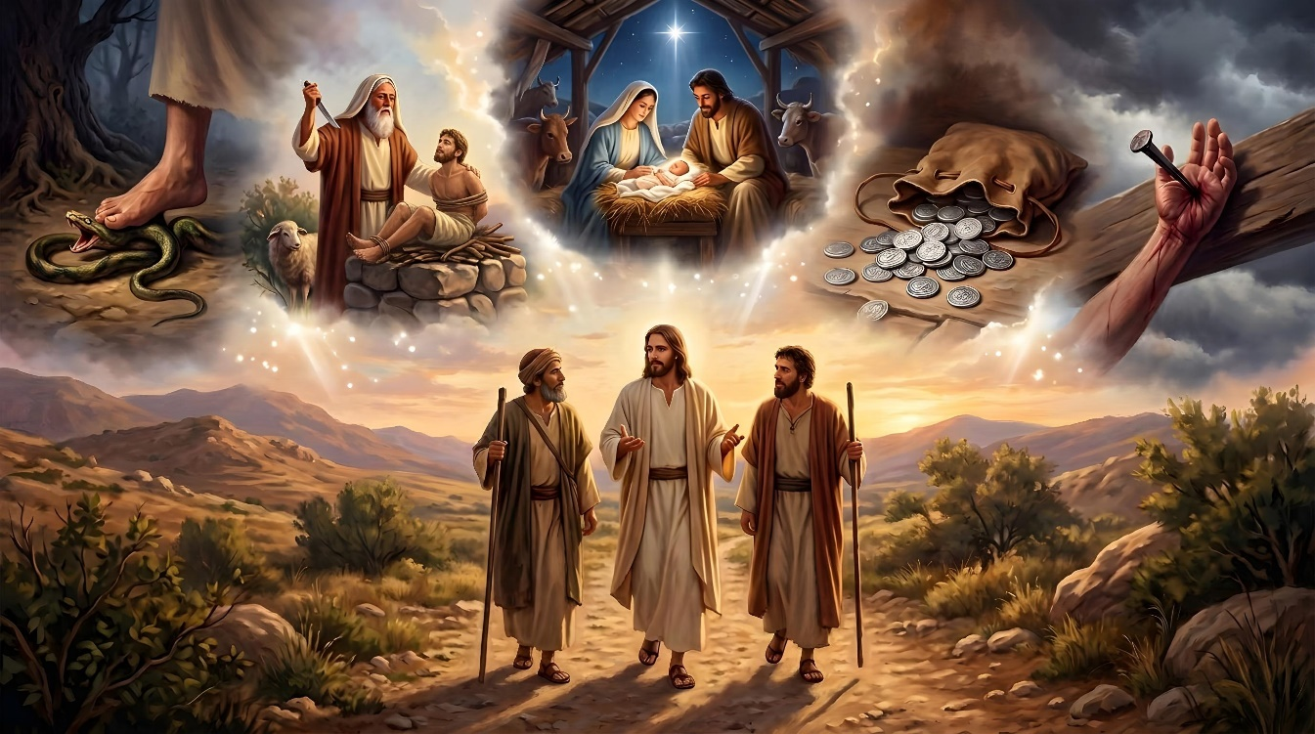
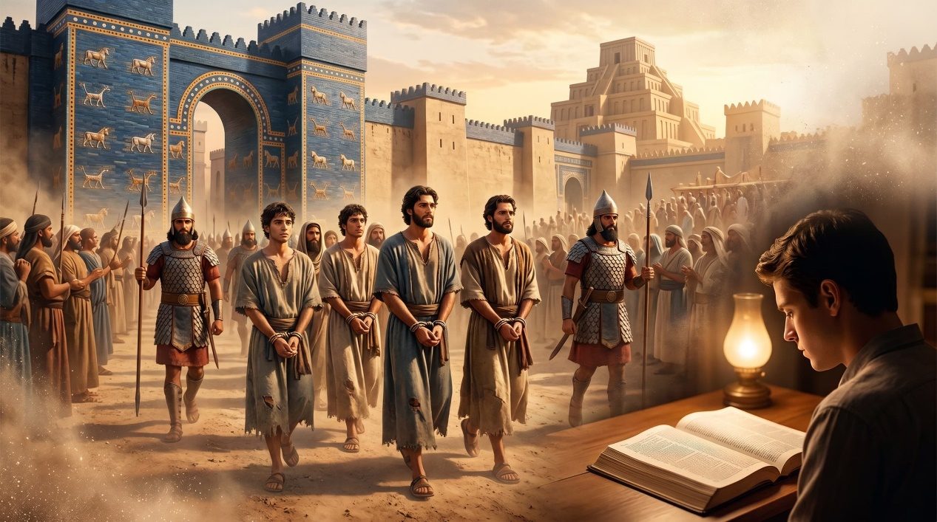
इम्माऊस के मार्ग पर यीशु ने अपने दो शिष्यों को बाइबल का अध्ययन कराया। हम नहीं जानते कि उसमें पूरी चर्चा क्या थी, लेकिन हम उस विधि को जानते हैं, जिसका उपयोग उसने बाइबल का यह प्रभावशाली अध्ययन कराने के लिए किया था, जिसने उसके शिष्यों के हृदयों को प्रज्वलित कर दिया।
पवित्रशास्त्र का अध्ययन करने और उसके संदेश को साझा करने की सबसे अच्छी विधि क्या है?
इस पाठ में हम बाइबल का अध्ययन करने की कई उपयोगी विधियों पर विचार करेंगे, जो हमें उसके संदेश को सत्यतापूर्वक और प्रभावशाली ढंग से साझा करने में सक्षम बनाएँगी।
बाइबल के द्वारा बाइबल की व्याख्या करना
ऐतिहासिक संदर्भ
सांस्कृतिक संदर्भ
साहित्यिक संदर्भ
पाठ का अर्थ समझना
विषयगत बाइबल अध्ययन

Slide 4


बाइबल के द्वारा बाइबल की व्याख्या करनाBIBLE
“क्योंकि आज्ञा पर आज्ञा, आज्ञा पर आज्ञा, नियम पर नियम, नियम पर नियम, थोड़ा यहाँ, थोड़ा वहाँ।” (यशायाह 28:10)
बाइबल स्वयं अपनी सबसे अच्छी व्याख्याकार है।
अपने ही पाठ में व्याख्यायित
उदाहरण के लिए, दानिय्येल अपने दर्शन का अर्थ यह बताते हुए समझाता है कि उसने जिन पशुओं को देखा, वे राज्य हैं (दानिय्येल 7:3, 17)
किसी दूसरे भविष्यद्वक्ता द्वारा व्याख्या
एज्रा ने यिर्मयाह की भविष्यवाणी के 70 वर्षों का अर्थ समझाया (यिर्मयाह 25:11-12; 2 इतिहास 36:22-23)
नया नियम पुराने नियम की व्याख्या करता है
मत्ती ने यीशु के जन्म को यशायाह की भविष्यवाणी की पूर्ति के रूप में समझाया (यशायाह 7:14; मत्ती 1:22-23)

Slide 5
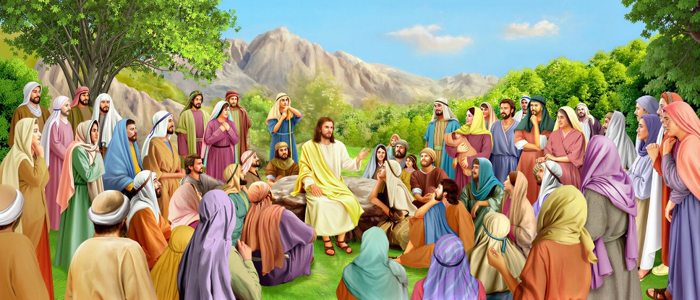

बाइबल के द्वारा बाइबल की व्याख्या करना
यीशु ने न केवल पुराने नियम की व्याख्या की, बल्कि उसके शाब्दिक अर्थ से आगे बढ़कर उसका सही अर्थ भी बताया।
पुराना नियम
निर्गमन 20:13
निर्गमन 20:14
तुमने सुना है…
तू हत्या न करना
तू व्यभिचार न करना
स्त्री को तलाक का प्रमाणपत्र दे दो
नया नियम
मत्ती 5:21-22
परन्तु मैं तुमसे कहता हूँ…
किसी पर क्रोध मत करो और न ही किसी का अपमान करो
व्यवस्थाविवरण 24:1
लैव्यव्यवस्था 19:12
लैव्यव्यवस्था 24:20
लैव्यव्यवस्था 19:18
तू झूठी शपथ न खाना
आँख के बदले आँख
अपने पड़ोसी से प्रेम करना
मत्ती 5:27-28
मत्ती 5:31-32
मत्ती 5:33-34
मत्ती 5:38-39
मत्ती 5:43-44
किसी स्त्री को वासना की दृष्टि से मत देखो
तलाक केवल व्यभिचार के आधार पर ही दिया जा सकता है
किसी भी परिस्थिति में शपथ मत खाओ
बुराई करनेवाले का विरोध मत करो
अपने शत्रुओं से प्रेम करो

Slide 6



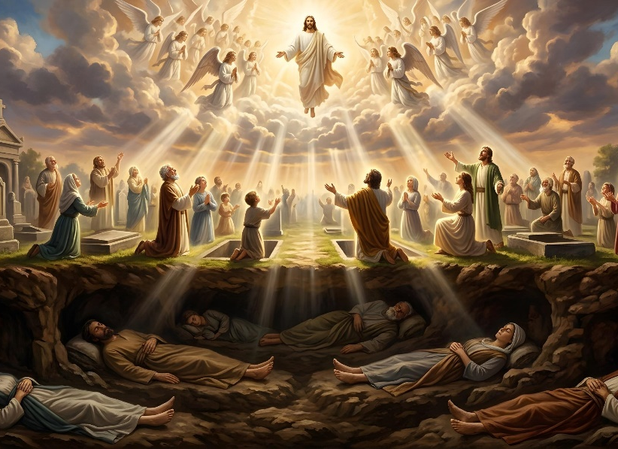
ऐतिहासिक संदर्भ
“उसमें फिर न तो थोड़े दिन का बच्‍चा, और न ऐसा बूढ़ा जाता रहेगा जिसने अपनी आयु पूरी न की हो; क्योंकि जो लड़कपन में मरनेवाला है वह सौ वर्ष का होकर मरेगा, परन्तु पापी सौ वर्ष का होकर श्रापित ठहरेगा।” (यशायाह 65:20)
क्या नई पृथ्वी पर बच्चे मरेंगे और पापी होंगे? (यशायाह 65:17-20)
नए नियम की प्रलय संबंधी भविष्यवाणियों के प्रकाश में यशायाह की भविष्यवाणी की व्याख्या करने पर, वह न केवल चौंकानेवाली लगती है, बल्कि विरोधाभासी भी प्रतीत होती है (प्रकाशितवाक्य 21:1-4)।
हमें समझना चाहिए कि यशायाह के समय का ऐतिहासिक संदर्भ एक बात है और प्रकाशितवाक्य का ऐतिहासिक संदर्भ दूसरी बात है। यशायाह ने इस्राएल के भविष्य के बारे में बात की थी, जब वह मसीहा को स्वीकार करता। लेकिन यूहन्ना के समय तक इस्राएल मसीहा को अस्वीकार कर चुका था। संदर्भ बदल चुका था।
यदि इस्राएल ने मसीहा को स्वीकार कर लिया होता, तो एक बड़ा परिवर्तन होता: पृथ्वी और मानवता का छुटकारा और परिवर्तन धीरे-धीरे आरंभ हो जाता। पवित्र लोग वृक्षों के समान लंबे समय तक जीवित रहते (यशायाह 65:22), और पवित्र भूमि में पशु कम आक्रामक होते (यशायाह 65:25)।
फिर अंत में, मृतक जीवित हो उठते और मृत्यु का अस्तित्व समाप्त हो जाता (यशायाह 26:19; 25:8)। यशायाह की भविष्यवाणियों का केवल यही अंतिम भाग शाब्दिक रूप से पूरा होगा, क्योंकि यह इस्राएल के निर्णय पर निर्भर नहीं करता।

Slide 7

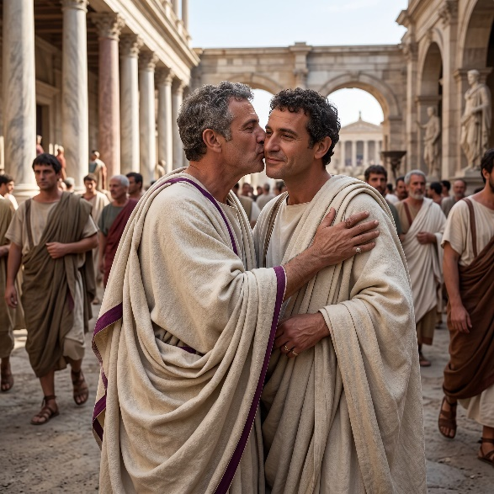






सांस्कृतिक संदर्भ
“सब भाइयों का तुम को नमस्कार। पवित्र चुम्बन से आपस में नमस्कार करो।” (1 कुरिन्थियों 16:20)
रोमी साम्राज्य में, आज की तरह ही कई स्थानों पर, एक-दूसरे के गाल पर चूमकर अभिवादन करना आम बात थी। उस सांस्कृतिक संदर्भ में पौलुस की सलाह उचित थी (1 कुरिन्थियों 16:20)।
हालाँकि, उदाहरण के लिए, जापानी संस्कृति में सार्वजनिक रूप से शारीरिक संपर्क से सामान्यतः बचा जाता है, इसलिए ऐसा करने से अधिकतर लोगों को आश्चर्य, अजीबपन या असहजता महसूस होती है।
इस बात को ध्यान में रखते हुए कि उस सांस्कृतिक संदर्भ में पौलुस की सलाह मानने से लोग इसे अस्वीकार कर सकते हैं, हमें उसकी सलाह के मूल भाव को समझकर उसे उस संस्कृति के अनुसार अपनाना चाहिए।
एंग्लो-सैक्सन अभिवादन
थाई अभिवादन
तिब्बती अभिवादन
न्यूज़ीलैंड का अभिवादन
चाहे हम जापान में हों या संसार के किसी अन्य स्थान पर, आइए हम एक-दूसरे का अभिवादन वहाँ की संस्कृति के अनुसार उचित तरीके से करें, ताकि हमारा भाईचारे का प्रेम प्रकट हो।

Slide 8

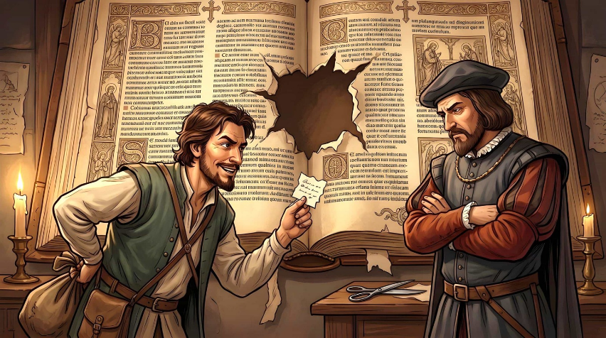
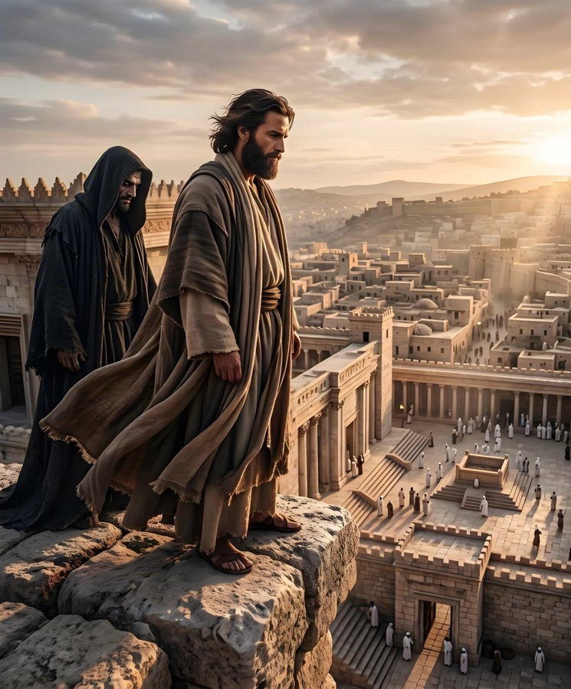

साहित्यिक संदर्भ
«और उससे कहा, “यदि तू परमेश्‍वर का पुत्र है, तो अपने आप को नीचे गिरा दे; क्योंकि लिखा है: ‘वह तेरे विषय में अपने स्वर्गदूतों को आज्ञा देगा, और वे तुझे हाथों–हाथ उठा लेंगे; कहीं ऐसा न हो कि तेरे पाँवों में पत्थर से ठेस लगे।’”» (मत्ती 4:6)
एक प्रसिद्ध कहावत है, “संदर्भ के बिना कोई पाठ गलत अर्थ निकालने का बहाना है।” दूसरे शब्दों में, किसी पाठ का अलग से उपयोग करने से ऐसी व्यक्तिगत व्याख्या हो सकती है, जो हमारी अपनी रुचियों के अनुकूल हो और सामान्यतः बाइबल की सही शिक्षा से बहुत दूर हो।
बाइबल के किसी पाठ का संदर्भ क्या होता है?
तात्कालिक संदर्भ में उस पाठ से पहले और बाद के पद्य शामिल होते हैं। व्यापक संदर्भ वह अध्याय है जिसमें वह पाठ पाया जाता है। हम उस पूरी पुस्तक पर विचार करके संदर्भ को और विस्तृत कर सकते हैं, जिसमें वह पाठ दिया गया है।
भजन संहिता 91:11-12 बाहरी खतरों से परमेश्वर की सुरक्षा के बारे में बताता है। इस पाठ को उसके संदर्भ से अलग करके और अधूरा उद्धृत करके, शैतान ने इसी पाठ को बहाना बनाकर यीशु को जानबूझकर स्वयं को खतरे में डालने के लिए उकसाने का प्रयास किया (मत्ती 4:6)।

Slide 9

“गलत सिद्धांतों या गैर-मसीही प्रथाओं का समर्थन करने के लिए, कुछ लोग पवित्रशास्त्र के ऐसे अंशों को चुन लेते हैं, जिन्हें उनके संदर्भ से अलग कर दिया गया होता है। वे संभवतः किसी एक पद्य का आधा भाग उद्धृत करके उसे अपनी बात का प्रमाण बताते हैं, जबकि शेष भाग से उसका अर्थ बिल्कुल विपरीत सिद्ध होता है। साँप की सी चतुराई से वे पवित्रशास्त्र के अलग-अलग कथनों की आड़ लेते हैं और उन्हें अपनी शारीरिक इच्छाओं के अनुकूल अर्थ देते हैं। इस प्रकार बहुत-से लोग जानबूझकर परमेश्वर के वचन को तोड़-मरोड़कर प्रस्तुत करते हैं। दूसरे लोग, जिनकी कल्पनाशक्ति बहुत सक्रिय होती है, पवित्रशास्त्र के रूपकों और प्रतीकों को चुन लेते हैं और अपनी कल्पना के अनुसार उनकी व्याख्या करते हैं। वे इस बात की बहुत कम परवाह करते हैं कि पवित्रशास्त्र स्वयं अपनी व्याख्या कैसे करता है। फिर वे अपनी मनगढ़ंत धारणाओं को बाइबल की शिक्षाओं के रूप में प्रस्तुत करते हैं।”
ई जी व्हाइट (महान संघर्ष, पृष्ठ 521)

Slide 10


पाठ का अर्थ समझना
“‘उसने उस से कहा, “व्यवस्था में क्या लिखा है? तू कैसे पढ़ता है?’” (लूका 10:26)
सभी मसीही लोगों को बाइबल को स्वयं समझना चाहिए। बाइबल इतनी स्पष्ट है कि सभी लोग उद्धार के मार्ग को समझ सकते हैं, फिर भी वह इतनी गहन है कि सबसे बुद्धिमान लोगों को भी निरंतर चुनौती देती रहती है।पवित्रशास्त्र उद्धार देनेवाले ज्ञान का एक ऐसा असीम खजाना है, जिसे पूरी तरह कभी समाप्त नहीं किया जा सकता।
लेकिन बाइबल के पाठ की प्रत्येक सही व्याख्या को कुछ नियमों का पालन करना चाहिए:
हमें पाठ के शब्दों को समझना चाहिए (यदि संभव हो, तो मूल भाषाओं या विभिन्न अनुवादों का उपयोग करके)।
हमें पाठ के सभी संदर्भों (ऐतिहासिक, सांस्कृतिक और साहित्यिक) का सम्मान करना चाहिए।
हमें समानांतर अंशों (जैसे सुसमाचारों) या उसी विषय से संबंधित अंशों की तुलना करनी चाहिए।
अंतिम व्याख्या बाइबल की बाकी शिक्षाओं के अनुरूप होनी चाहिए।

Slide 11



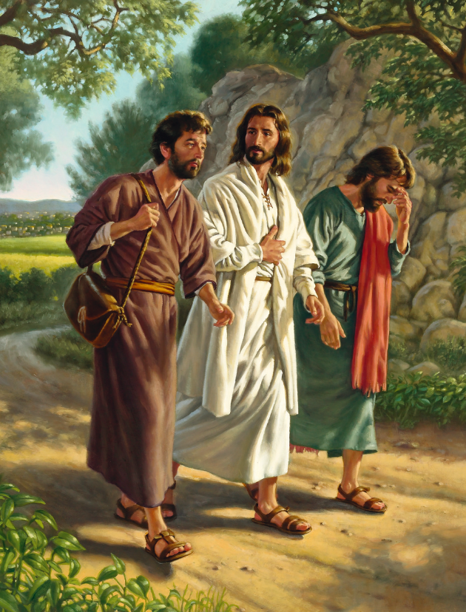
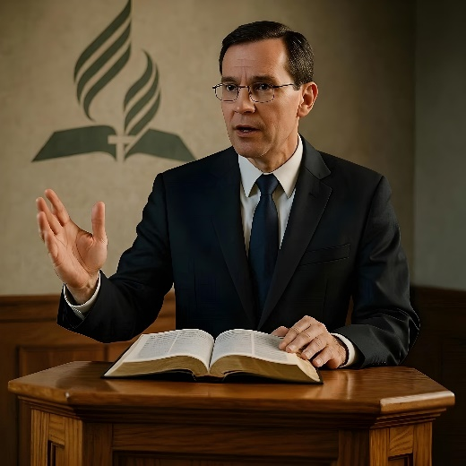
विषयगत बाइबल अध्ययन
“तब उसने मूसा से और सब भविष्यद्वक्‍ताओं से आरम्भ करके सारे पवित्रशास्त्र में से अपने विषय में लिखी बातों का अर्थ, उन्हें समझा दिया।” (लूका 24:27)
एक मसीही के लिए बाइबल का अध्ययन करना वैकल्पिक नहीं है। हमें हमेशा परमेश्वर की इच्छा के ज्ञान में बढ़ते रहना चाहिए और उसके वचन का अध्ययन करते समय पवित्र आत्मा को अपना मार्गदर्शन करने देना चाहिए (यूहन्ना 16:13)।
इसके अलावा, हमें “जब कोई तुम से तुम्हारी आशा के विषय में कुछ पूछे, उसे उत्तर देने के लिये सर्वदा तैयार रहना चाहिए, पर नम्रता और भय के साथ” (1 पतरस 3:15)।
विषय के अनुसार बाइबल का अध्ययन करने से हम दूसरों के सामने संदेश प्रस्तुत करने के लिए तैयार होंगे, चाहे हम बाइबल का अध्ययन कराएँ या वचन का प्रचार करें।
सीखने के लिए हमें दूसरे लोगों के बाइबल संबंधी ज्ञान का लाभ उठाने हेतु विनम्र दृष्टिकोण बनाए रखना भी आवश्यक है।
यद्यपि हम पूरी चर्चा की विषयवस्तु नहीं जानते, फिर भी हम जानते हैं कि यीशु ने बाइबल के विभिन्न अंशों के आधार पर दो लोगों को अपने मसीहाई कार्य के बारे में बाइबल का अध्ययन कराया था (लूका 24:25-27)।

Slide 12

“निःसंदेह, पवित्रशास्त्र के कुछ अंश इतने स्पष्ट हैं कि उन्हें गलत समझा ही नहीं जा सकता, लेकिन कुछ अन्य अंश ऐसे हैं जिनका अर्थ ऊपर से देखने पर तुरंत समझ में नहीं आता। पवित्रशास्त्र की तुलना पवित्रशास्त्र से की जानी चाहिए; सावधानीपूर्वक खोजबीन और धैर्यपूर्वक मनन करना आवश्यक है। ऐसे अध्ययन का भरपूर प्रतिफल मिलता है। जिस प्रकार खनिक पृथ्वी की सतह के नीचे छिपी हुए बहुमूल्य धातु को खोज निकालता है, उसी प्रकार जो व्यक्ति छिपे हुए खजाने की खोज करने के समान दृढ़ता से परमेश्वर के वचन की खोज करता है, वह अत्यंत मूल्यवान सत्यों को पाएगा, जो लापरवाही से खोज करनेवाले की दृष्टि से छिपे रहते हैं।”
ई जी व्हाइट (हमारी उच्च बुलाहट, 18 जुलाई)

Slide 13

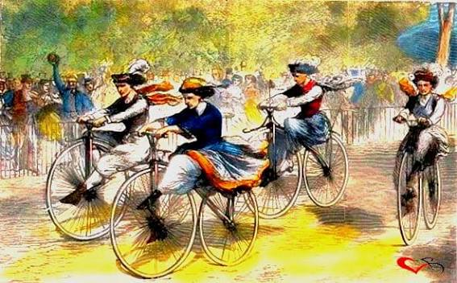



परिशिष्ट: एलेन जी. व्हाइट के लेखों की व्याख्या करना
एलेन जी. व्हाइट के लेखों का अध्ययन करते समय, हमें उन्हीं दिशा-निर्देशों का पालन करना चाहिए, जिनका पालन हम बाइबल के लेखों का अध्ययन करते समय करते हैं।
“साइकिलों, कपड़ों और अन्य अनावश्यक वस्तुओं पर खर्च किए गए धन का हिसाब देना होगा।” (“सेवकों के लिए गवाहियाँ” पृष्ठ 398) जैसे कथनों को उनके ऐतिहासिक संदर्भ में समझा जाना चाहिए (1890 में एक साइकिल की कीमत कई महीनों के वेतन के बराबर थी)।
एलेन जी. व्हाइट के लेखों के साहित्यिक संदर्भ से अलग करके कुछ अनुच्छेदों का उपयोग करने से ऐसा लगता है कि वह ऐसी बातें कह रही हैं, जिन्हें कहने का उनका कभी इरादा नहीं था, या वह ऐसे सैद्धांतिक दृष्टिकोण का समर्थन कर रही हैं, जो उनकी मान्यताओं और शिक्षाओं के विपरीत है।
किसी निष्कर्ष पर पहुँचने से पहले, हमें किसी विशेष विषय पर उनकी सभी शिक्षाओं का अध्ययन करना चाहिए, न कि केवल कुछ उद्धरणों पर निर्भर रहना चाहिए।
दूसरी ओर, हमें स्वयं से यह प्रश्न पूछना चाहिए: क्या उन्होंने वास्तव में वही लिखा था, जो मुझे बताया जा रहा है? हमेशा यह जाँच लें कि उद्धरण वास्तविक और सही है (इसके लिए आधिकारिक वेबसाइट https://egwwritings.org का उपयोग करें)।

